Slide 1

UNO VS UNO
Integrantes: Juan Pablo Léon
Yeison Fernandez
Jordan Esquivel
Departamento de Informática
Universidad Técnica Federico Santa María

Slide 2


Introducción
Quienes somos
¿Qué es la Informática?.
¿Por qué elegir Informática como carrera?

Slide 3
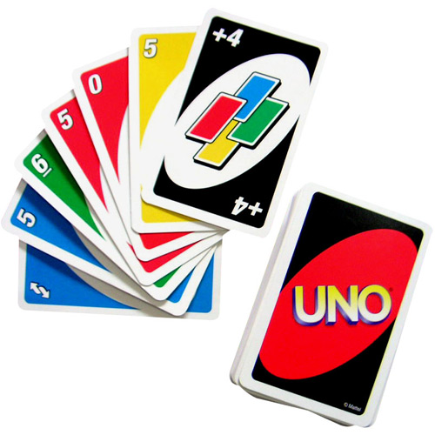
Nuestro Proyecto
Uno v/s Uno : Bot Vs Humano
Como surgió la idea
Como fue implementada:
Bot nuevo vs Bot con reglas.
Aprendiendo.
Bot con dificultad dificil.

Slide 4
Ahora te toca a ti
Elige la cantidad de cartas en tu mano y en la de tu oponente al inicio.
Tan simple como cambiar un numero.
Elige que cartas quieres en el inicio.
(Para que el bot no gane tan fácilmente)
Con un poco mas de cuidado, crearas tu mano
en un 2 x 3 .

Slide 5
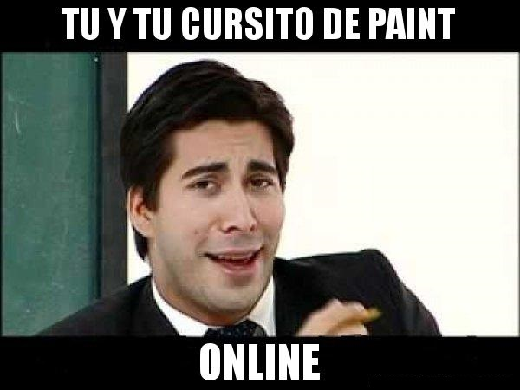
Pygame
Elige los tipos de cartas que quieras.
Desde el clásica Baraja Inglesa, a una Baraja Española,
puedes jugar como quieras.
Dibuja tu propia carta.
A través del viejo y confiable paint, puedes modificar
Una imagen a tu parecer para poder crear tus propias cartas.

